Slide 1
Curso Complementar de VHDL - Aula 2 -
Felipe Calliari
Gustavo Amaral
Rudah Guedes

Slide 2
Conteúdo
Correção da tarefa
Comunicação Serial – protocolo UART

Slide 3
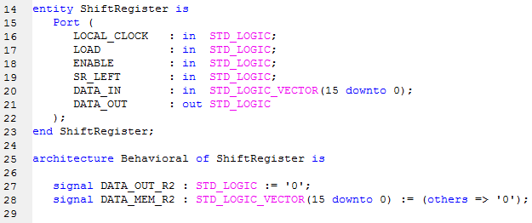
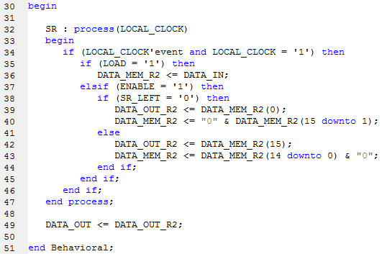
Shift Register de dois sentidos

Slide 4
Comunicação de Dados
Paralela
Serial
Utiliza “n” linhas de dados.
Maior desempenho.
Boa para curtas distâncias (interferência), geralmente inferiores a 2 metros.
Uma linha de dados para transmissão e outra para recepção.
Pode ser síncrona (mesmo clock) ou assíncrona (clock de mesma frequência, mas fases diferentes).
TX
bit0
RX
TX
RX
bit1
bitn-1
RX
TX
clock (sincronismo)

Slide 5
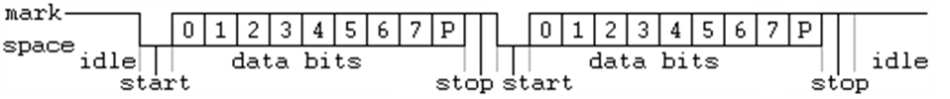

Comunicação Serial
Geralmente utiliza-se comunicação serial assíncrona, e o protocolo mais utilizado é o UART (Universal Asynchronous Receiver/Transmitter).
A sincronização é obtida pelos bits de “Start” e “Stop”:
Start – indica a transmissão de mensagem¹.
Stop – garante transição negativa ao próximo Start bit.
Um bit de paridade pode ser adicionado ao final da mensagem, e indica se o número de bits “$1$” é par ou ímpar.
Exemplo: Dada a seguinte mensagem $10100010$, existem $3$ bits ‘1’ , temos que:
Paridade PAR (EVEN): o bit de paridade será $0$ se tivermos número par de $1$’s.
Paridade ÍMPAR (ODD): o bit de paridade será $0$ se tivermos número ímpar de $1$’s.

Slide 6



Comunicação Serial
Problema:
O receptor deve ser capaz de identificar e armazenar os bits da mensagem, porém os relógios podem estar fora de fase.
Solução:
A frequência do clock do receptor é K vezes mais rápida que a frequência de TX. O valor de K deve ser conhecido. Portanto: $f_{RX}=K∙f_{TX}$.
Ao receber o Start bit, um contador conta $K/2$ ciclos, desta forma estaremos no centro do bit slot. Quanto maior for K, maior a precisão.
Bit slot é o tempo reservado para a transmissão de 1 bit.
START BIT
$$K∙f_{TX}$$
$$K/2$$

Slide 7

Exemplo
Baud Rate = 9600 bits/s
Frequência do clock = 50 MHz
Ciclos de clock por bit K = 50000000/9600 = 5208,333...
K deve ser inteiro $→$ K = 5208 $→$ K/2 = 2604
Assim que recebemos o Start Bit, é necessário contar K/2 ciclos para sincronizar a recepção com o centro do bit slot.
Após isso, contar K ciclos de clock para realizar a identificação dos bits recebidos.
Um contador deve ser incrementado a cada vez que uma identificação é realizada (a cada K ciclos de clock). A recepção é finalizada quando esse contador chegar ao número de bits da mensagem + 2 (start e stop bits).

Slide 8
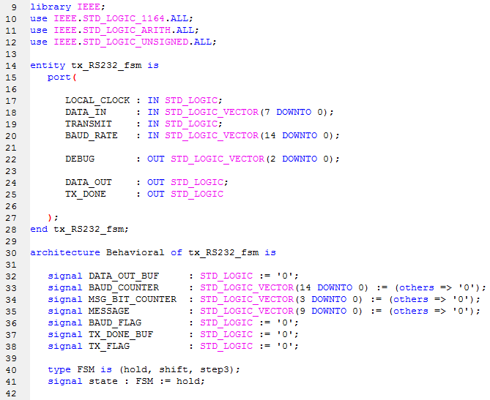

Slide 9
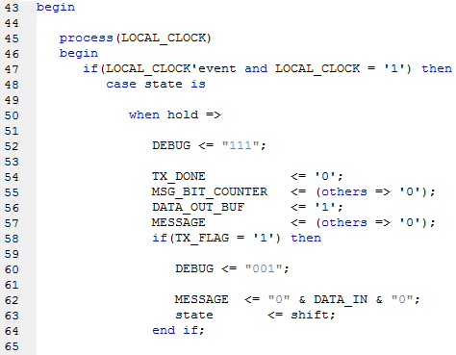

Slide 10
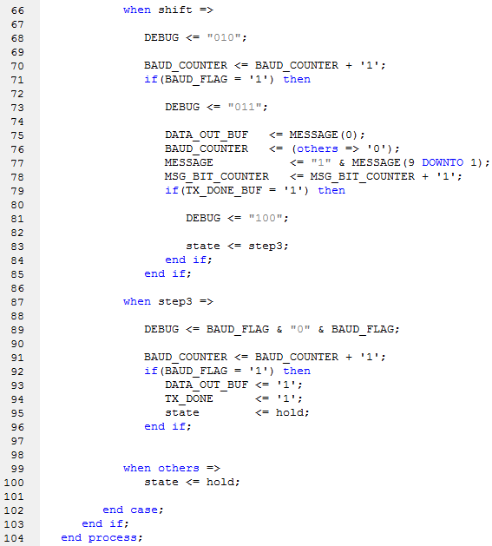

Slide 12
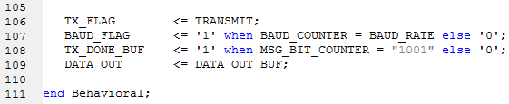

Slide 13
Tarefa – Receptor UART
Transmissor:
Baud Rate = 8 MHz
Receptor:
iniciar a recepção ao receber o start bit (0)
contar K/2 ciclos de clock e começar a identificação
contar K entre cada identificação
armazenar os bits de informação em um vetor de dimensão 8, com o LSB na posição 0
frequência de clock = 50 MHz
O Baud Rate é um vetor de dimensão 14
Dica: debug

